Slide 1
最佳化與決策專題 期末報告 李奕承 611121212

Slide 2
Selecting the Best Approach to Modeling the Performance of Water Supply System Using the Combination of Rough Set Theory with Multi‐Criteria Decision Making
Title
基本資料
出版期刊: Springer 投稿日期: 18 February 2022 通過日期: 13 May 2022 刊登日期: 18 June 2022 作者群: Sadaf‑Sadat Mortezaeipooya Parisa‑Sadat Ashofteh Parvin Golfam
Problem
水庫的管理和預測對於一個國家的運作是非常重要的，因此我們需要尋找好的工具和方法來做這件事。當有許多選擇時，我們要比較出這些選項中的優缺點和適用場景才能做出較好的選擇。
本篇論文便是使用粗糙集理論和多準則決策來決定 MODSIM 和 LINGO 18 兩者哪一個更適合用來對水庫的供水策略進行建模。
背景知識
ESM : Earth System Model 地球系統模型
GFDLESM2M : 地球物理流體動力學實驗室-地球系統模型
MIROC-ESM : 氣候跨學科研究模型

Slide 3
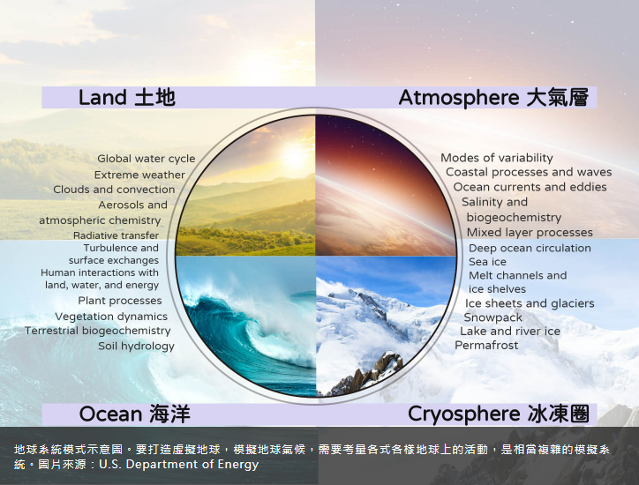
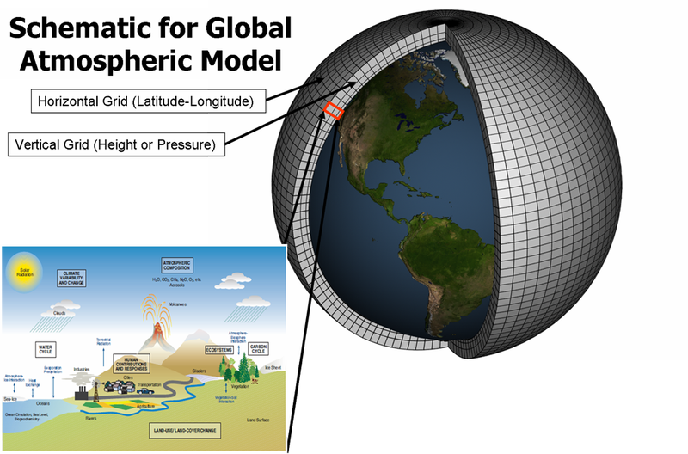
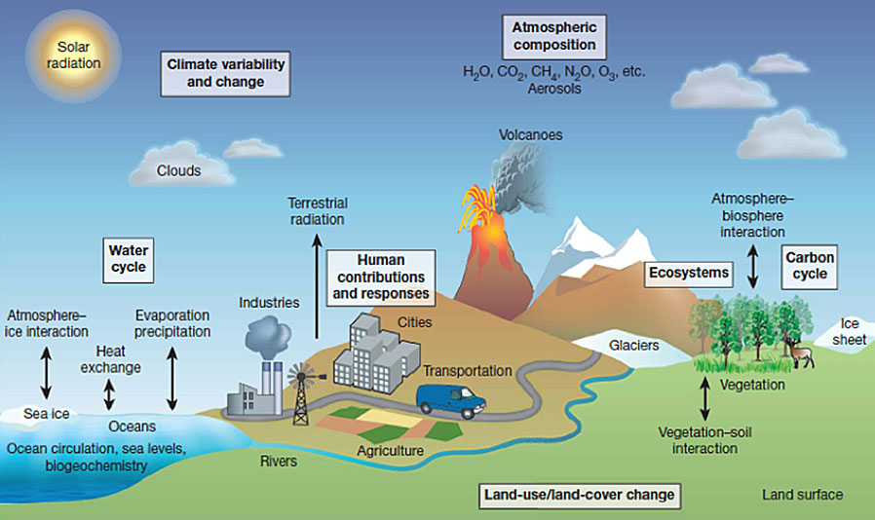
ESM : Earth System Model 地球系統模型
科學家們發明了不同的軟體來模擬一顆星球上的氣候變化。最先進的一種，被稱為「地球系統模式」（earth system model, ESM），是專門用來模擬地球氣候的程式。
為了盡可能真實地模擬地球環境，地球系統模式除了大氣、海洋、陸地、冰雪以外，還把部分的人類活動也考量在內，盡可能還原會影響地球上氣候的各種因素。由於會影響氣候的因素實在太多，而且現象太過複雜，在模擬的時候一定會經過簡化，否則永遠都計算不完。但如果太過簡化，也可能不夠真實。如何在「效率」下追求「逼真」，就是研究團隊努力的方向。
GFDLESM2M : 地球物理流體動力學實驗室-地球系統模型
對海洋及氣壓模擬優化改良過的地球系統模型

Slide 4
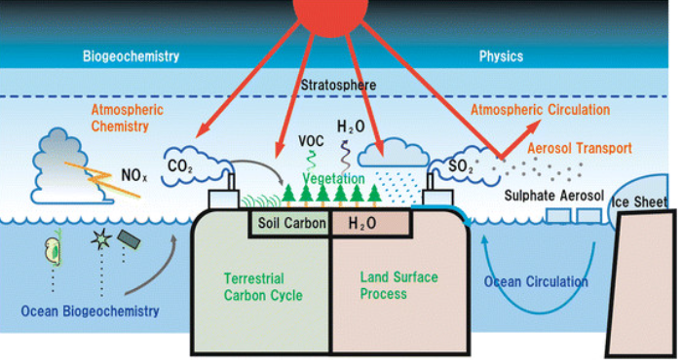
MIROC-ESM : 氣候跨學科研究模型
整合不同學科理論的地球系統模型
RCPs : Representative Concentration Pathways 代表性濃度途徑
在對氣候進行模擬預測時需要先確定基本的假設，以下是 RCPs 提供的四種假設
RCP2.6:是個暖化減緩的情境（輻射強迫力在2100年呈減少趨勢)
RCP4.5 and RCP6.0 :屬於穩定的情境（輻射強迫力的變化在2100年呈較為穩定狀態）
RCP8.5: 溫室氣體高度排放的情境（輻射強迫力在2100年呈持續增加趨勢）
正輻射強迫意味著地球接收太陽輻射的能量多於它向太空釋放輻射的能量。這種能量的淨增益將導致地球氣候變暖。相反，負輻射強迫說明地球向太空輻出的能量多於它從太陽接收到的能量，從而導致地表冷卻

Slide 5
Method
這篇論文將收集到的資料分別用 Lingo 18 及 MODSIM 進行處理，再將分析結果使用粗糙集理論進行加權，最後再用 MAIRCA (多準則決策的一個變種)來選擇最好的方案。
收集研究目標的相關資料
評估氣候變化對該區域氣候參數的影響
CROPWAT評估農業用水狀況及農業資源評估
使用 LINGO 18 優化供水系統模型
用MODSIM模型模擬供水系統性能
用系統性能準則分析結果
對於分析的結果，使用粗糙集理論為每個準則進行加權
使用MAIRCA選擇對於水資源管理最好的方法

Slide 6
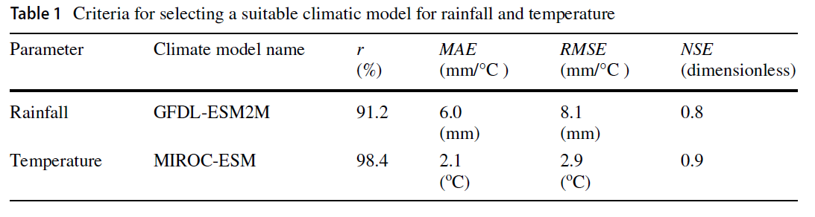
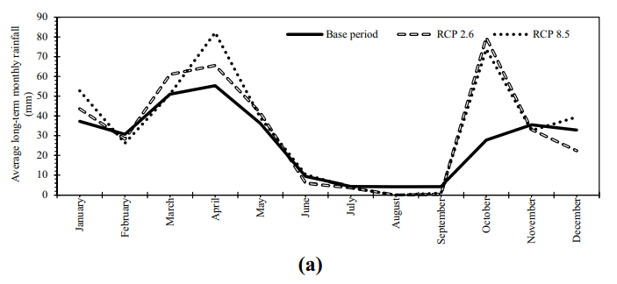
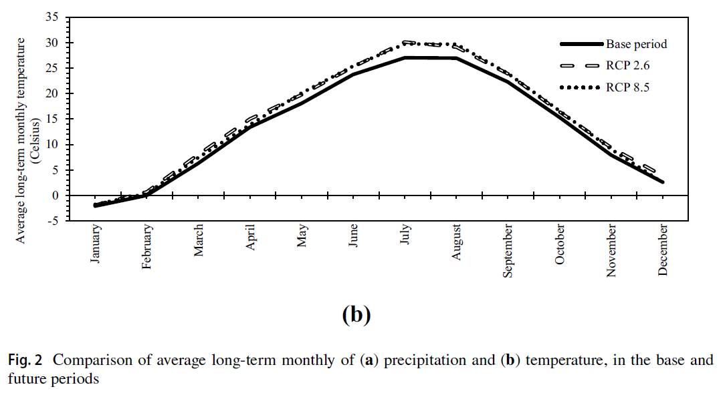
1.為降雨和溫度選擇適合的氣候模型
2.生成降雨和溫度的氣候情景

Slide 7
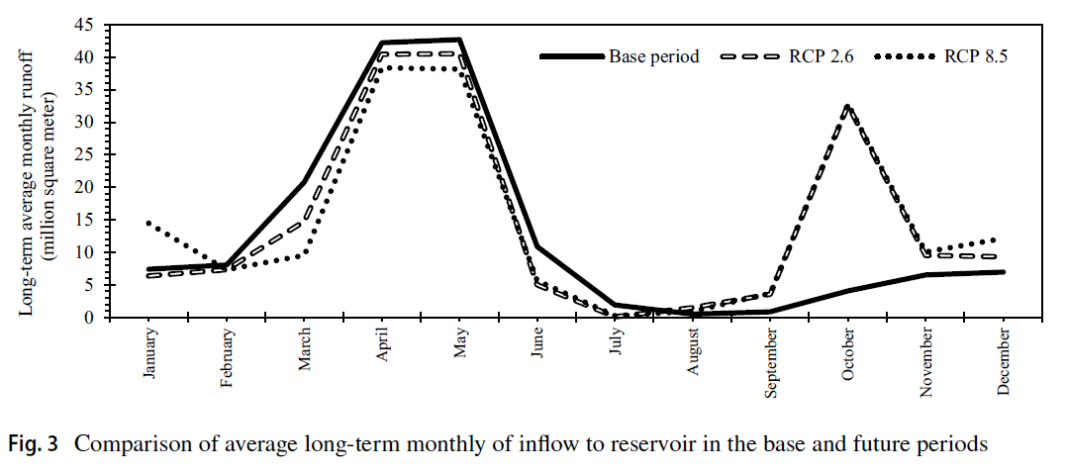
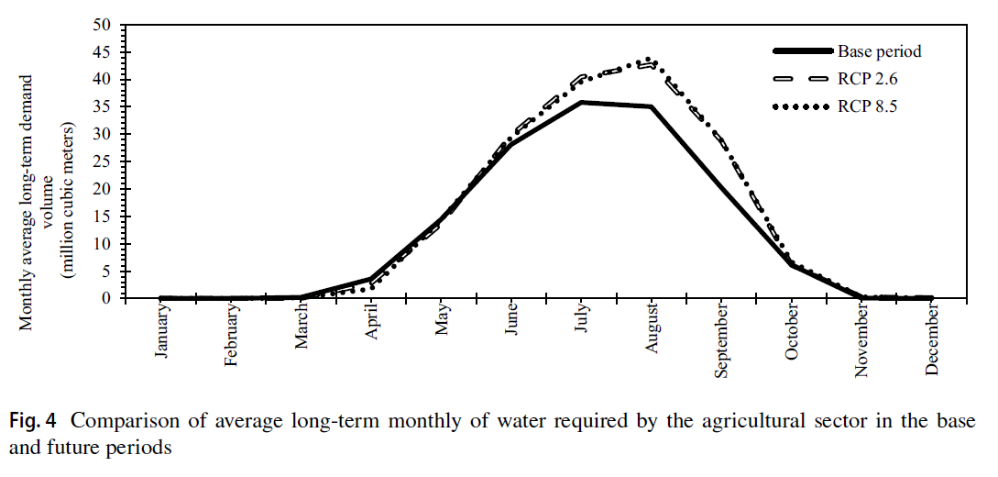
3.ANN 概念模型被用來估計未來水庫的流入量
4.Cropwat 模型用於計算未來農業部門的用水量

Slide 8
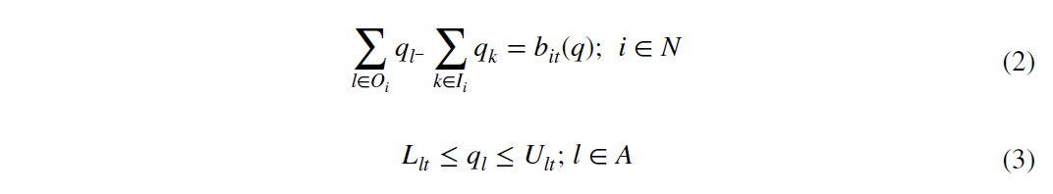
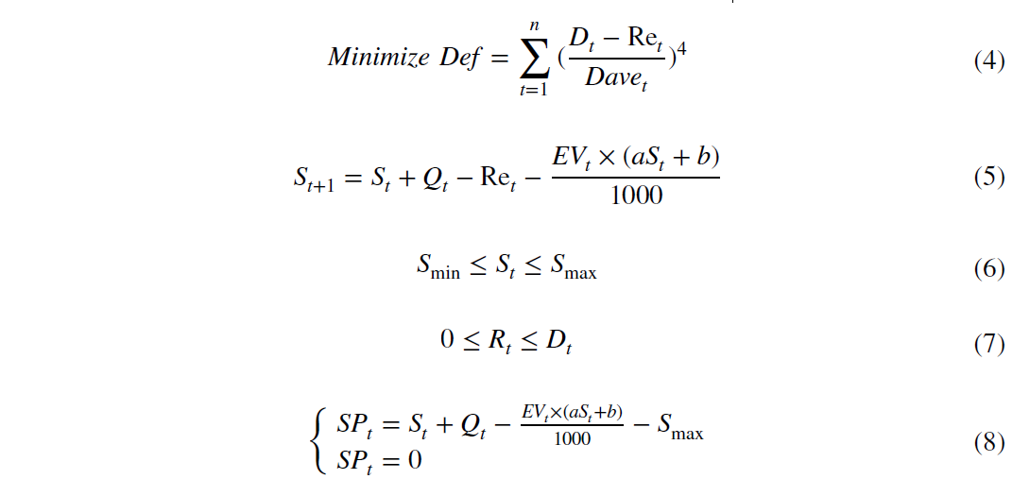
5.MODSIM 仿真模型
在MODSIM中採用網絡流規劃（NFP）方法確定需求節點與水資源之間的水量分配，並在每個時間步重複求解消耗節點之間的水量分配，以最小化網絡流量成本 . 為此，通過拉格朗日鬆弛算法（Bertsekas 和 Tseng 1994）解決問題，並重複 Ult、Llt、bit 和網絡流量的優化參數，直到實現收斂。 NFP 方法中的一般方程是在每個時間步通過從 Eqs 順序求解網絡流優化而獲得的。 (1) 至 (3)
其中，A = 網絡鏈接總數； N = 一組網絡節點； Oi = 來自節點 i 的一組輸出鏈接； Ii = 到節點 i 的所有輸入流鏈接； ql = 鏈路 l 處的流量； Cl = 鏈路 l 中的流量成本係數；Llt = 連接點 l 的低流量限制； Ult = 連接點 l 的高流量限制，和 bit = 節點 i 在時間 t 的利潤（正）和損失（負）。
6.LINGO 18 優化模型
在本研究中，LINGO 18 優化模型中的目標函數是最小化每月分配給農業部門的相對缺水。 根據方程式考慮目標函數和相應的約束條件。 (4)至(8)：
其中，Def = 目標函數； Dt = 每月需水量； Davet = 每月平均需水量； Ret = 月釋放率； St = t期初、期末水庫蓄水量； St+1=t+1期初、期末水庫蓄水量； Qt = 每月流入大壩水庫的流量； EVt = 大壩湖的蒸發率； Smax = 總水庫容量； Smin = 大壩的死體積； SPt = 來自大壩的溢流量； n = 運營期的長度； a、b=從水庫表容曲線求得的常數，A=aSt+b（A為水庫湖面）（a、b分別為0.0568、0.7855）。

Slide 9
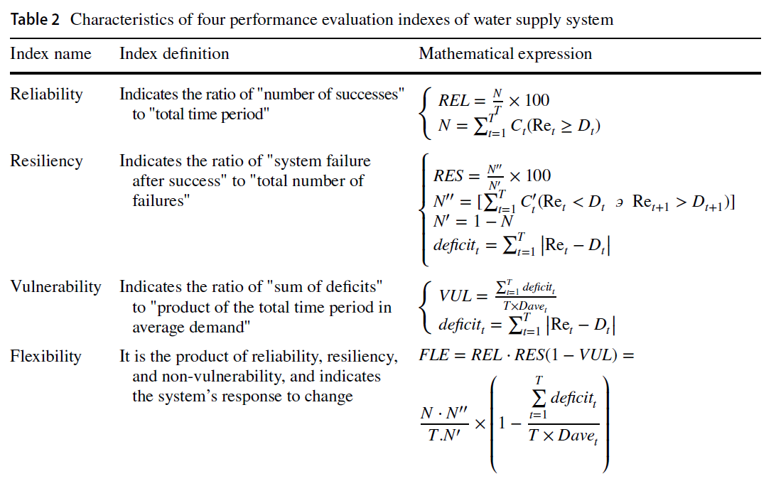
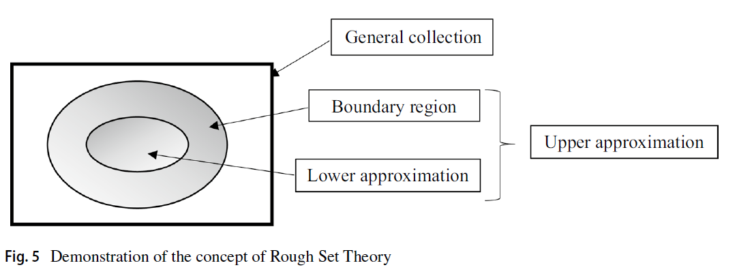
7.評價供水系統的各項指標
其中，REL = 時間可靠性 (%)； RES = 彈性指數 (%)； VUL = 脆弱性指數（%）； FEL = 柔韌性指數； N = 水庫洩水量等於或大於水庫下游需求量的月數； N’ = 水庫洩水量小於水庫下游需求量的月數； T = 操作間隔； Dt 和 Dt+1 = 時間 t 和 t + 1 時水庫下游的需求量； Davet = 整個運營期的平均需求量； Ret 和 Ret+1 = 分別在時間 t 和 t + 1 從儲層釋放體積； Ct = 計數函數（這樣它認為釋放量等於或大於整個運行期間的需求量）； Ct’ = 計數功能（考慮在整個運行期間釋放未滿足需求的功能）； N’’ = 成功後的失敗次數； deficitt = 缺水量
8.粗糙集理論
粗糙集理論由 Pawlak (1982) 提出，是一種能夠處理主觀和不精確概念的數學工具。 RST 最重要的特點是在不需要任何額外假設和信息的情況下檢查專家的心理信息。 也就是說，在該理論中，數據中的模糊性不是通過隸屬函數來表達的，而是通過集合的邊界區域來表達的。 邊界區域是upper approximation和lower approximation之間的差異，既不能被拒絕為目標的成員，也不能被拒絕。 圖 5 顯示了 RST 的概念。

Slide 10
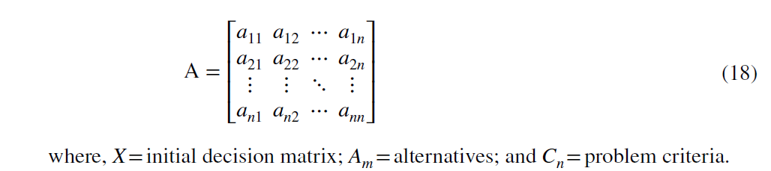
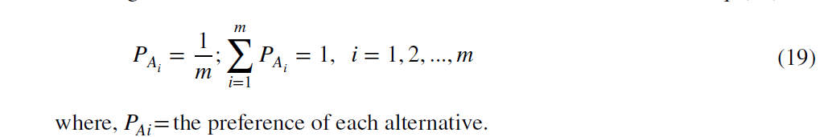
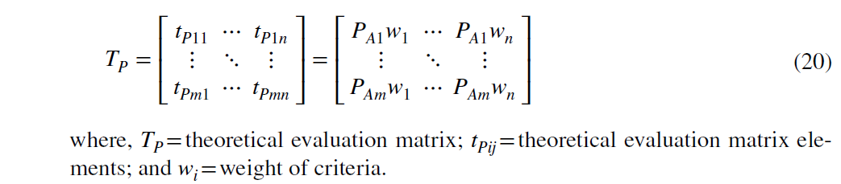
9.MAIRCA MCDM
(I) 形成初始決策矩陣 在這一步中，初始決策矩陣是基於專家意見的聚合形成的，以根據每個標准假設存在 m 個備選方案和 n 個標準，根據等式評估每個備選方案的性能。 (18).
(II) 根據備選方案的選擇確定偏好 MAIRCA 方法的基本假設是在決策過程開始時，專家們在選擇備選方案時是中立的，因此選擇備選方案的概率是相等的。 從 m 個備選方案中選擇一個備選方案的偏好是基於等式計算的。 (19):
（III）理想矩陣的計算 在這一步中，通過將備選方案的偏好乘以標準的權重並根據等式獲得理想矩陣。 (20):

Slide 11
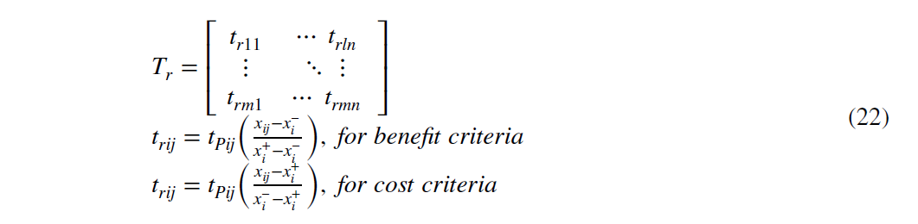
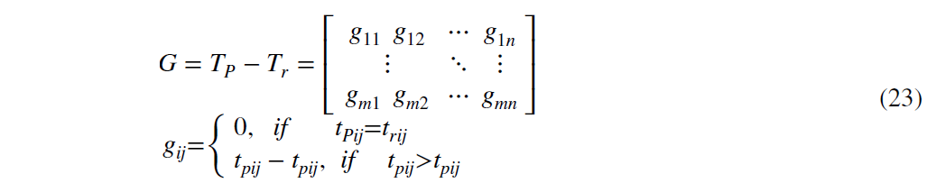
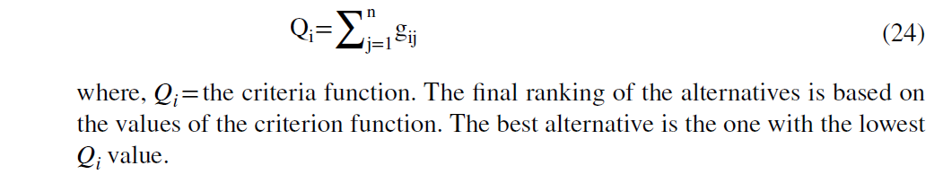
(IV)現實矩陣的形成 在該步驟中，現實矩陣是根據初始決策矩陣元素與理想矩陣元素的乘積來計算的。 真實矩陣的值分別基於標準的利潤或成本計算，基於等式。 (22).
(V) 計算總差距矩陣 在這一步中，總差距矩陣是根據公式（1）將理想矩陣與現實矩陣之間的元素相減計算的。 (23).
(VI) 計算備選標準函數的最終值 在此步驟中，標準函數的值是通過根據等式對每個備選方案的間隙矩陣的行求和來計算的。 (24):

Slide 12
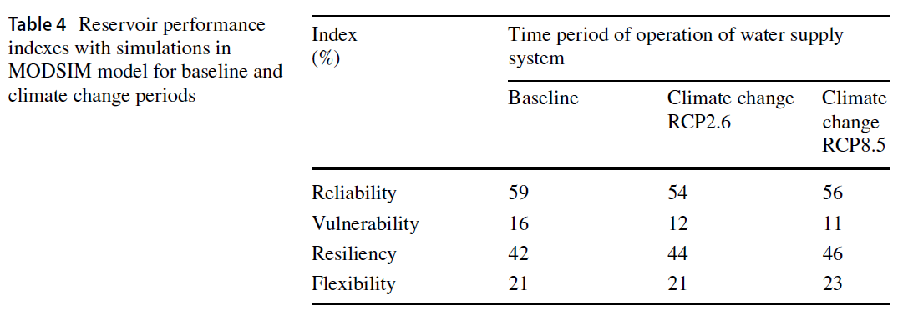
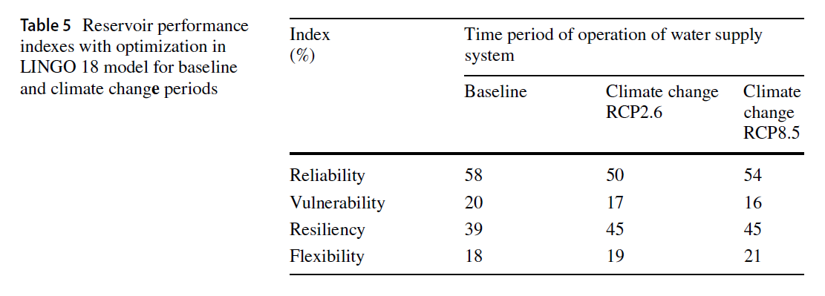
Results
MODSIM仿真模型結果
RCP2.6情景下可靠性率較基期下降9%，脆弱性指數下降17%。脆弱性的顯著降低表明需求短缺發生在系統更脆弱的月份。另外，RCP2.6情景下的彈性較基期提高了4%，表明系統恢復到理想狀態的能力將比基期處於更好的位置，彈性指標在RCP2.6情景與基期相比變化不大。
，RCP8.5情景下的可靠性指標和脆弱性指標較基期分別下降5%和30%，彈性指標提高9%，表明系統能夠恢復到理想狀態，這將導致柔韌性指數提高10%。這表明RCP8.5情景下未來時期系統在應對氣候變化不利影響方面比基期更加靈活，也優於RCP2.6情景下未來時期。
LINGO 18優化模型的結果
RCP2.6情景下未來時期的可靠性和脆弱性指標較基期分別下降了13%和17%。但另一方面，在RCP2.6下，未來時期的彈性指數較基期上升了15%。這意味著對系統的損壞已經使系統能夠恢復到所需的狀態。總體而言，靈活性指數增長了4%，這表明儘管可靠性有所降低，但RCP2.6下未來時期系統對氣候變化破壞性影響的靈活性將高於基期。另外，在RCP8.5情景下的未來時期，與基期相比，可靠性和脆弱性指標將分別下降6%和19%。另一方面，在RCP8.5下，未來時期的彈性指數將比基期提高15%。最後，靈活性指數將增加13%。

Slide 13
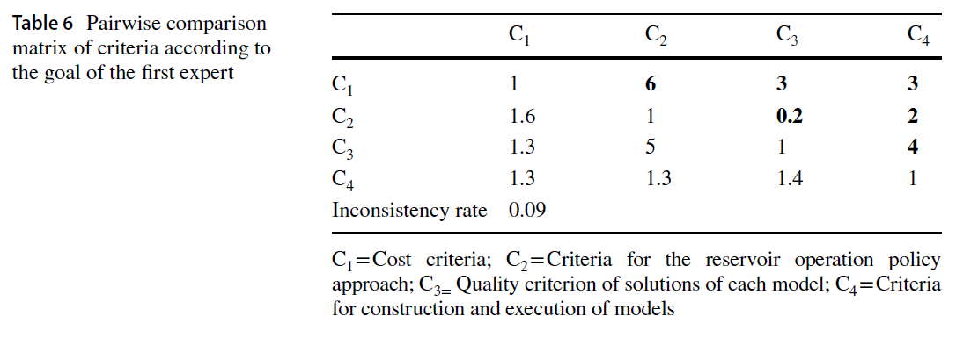
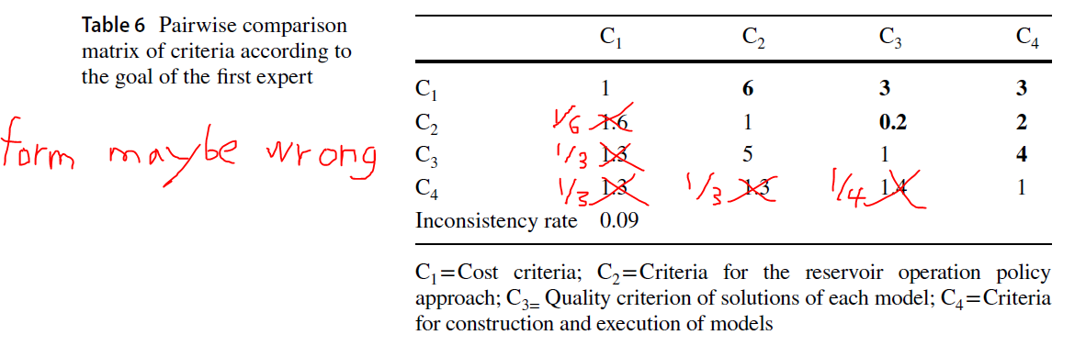
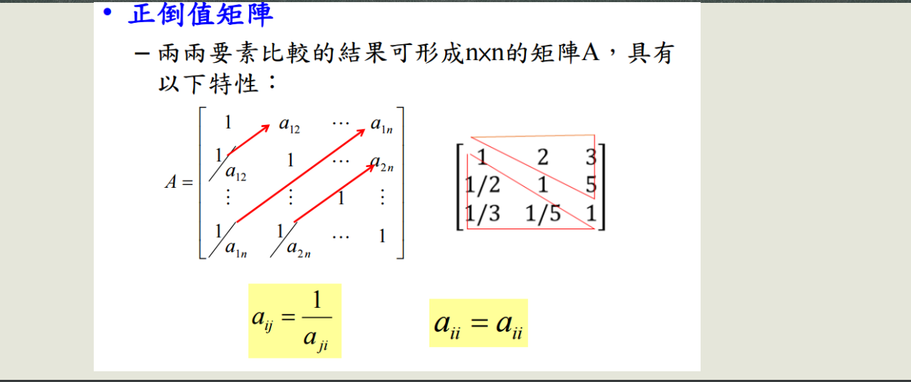
Rough-AHP加權法結果
在確定標準集並由五位專家完成兩兩比較矩陣後，利用基於層次分析法設計的Expert Choice 11軟件對專家判斷的不一致率進行檢驗。 表 6 顯示了第一位專家的兩兩比較矩陣及其不一致率。 表6是標準的兩兩比較矩陣，上半部分元素由第一位專家完成，下半部分元素根據相對於原始直徑的倒數原則計算。 將上述矩陣輸入專家選擇模型後，計算出不一致率，其值小於0.1，說明專家判斷一致。
論文中的上面這張表格可能有錯

Slide 14
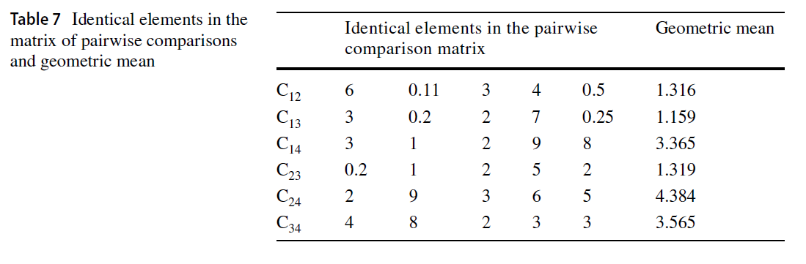
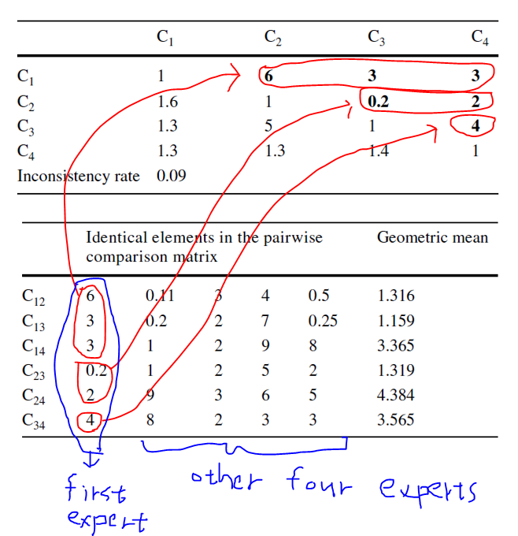
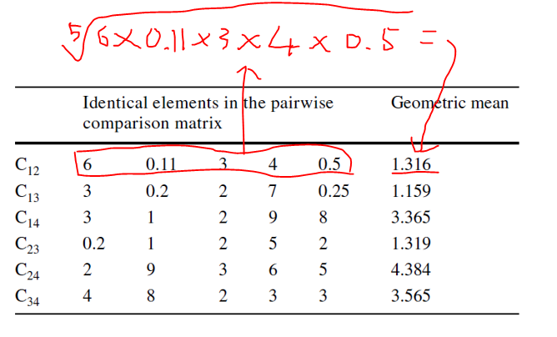
表7顯示了成對比較矩陣中的相同元素及其幾何平均值。如表7所示，較低近似值（小於幾何平均值的一組數字）和較高近似值（大於幾何平均值）是成對比較矩陣的相同元素。

Slide 15
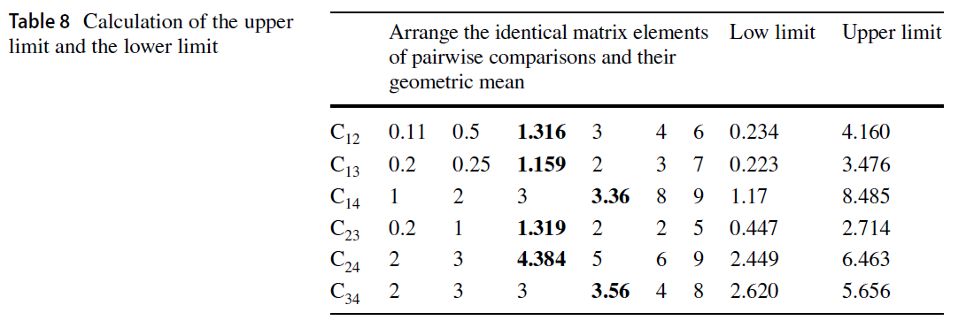
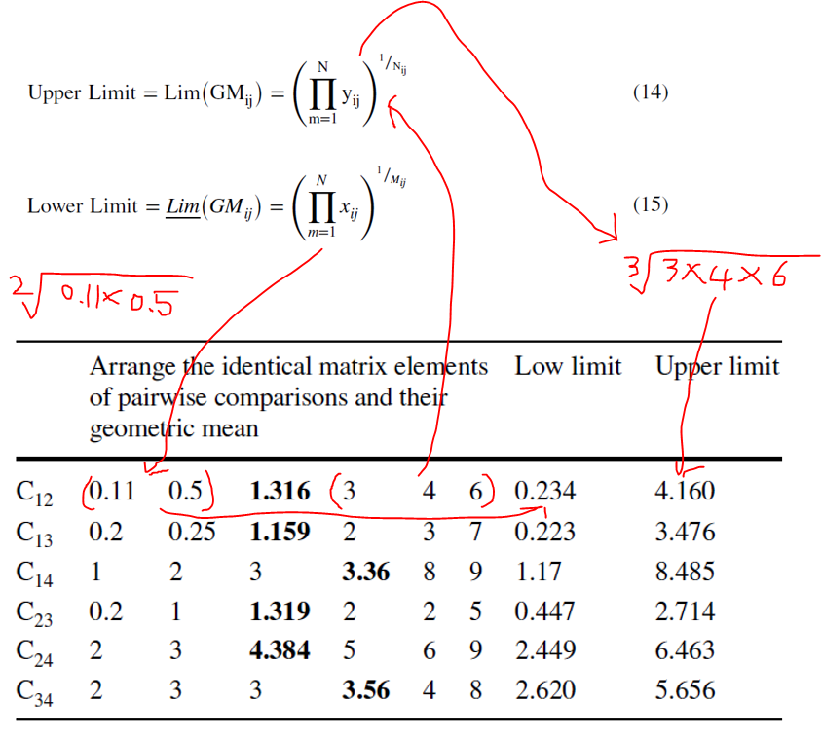
在確定了上一步的高低近似值集合後，將相同的元素及其幾何平均數進行排列，計算上下限，結果如表8所示。

Slide 16
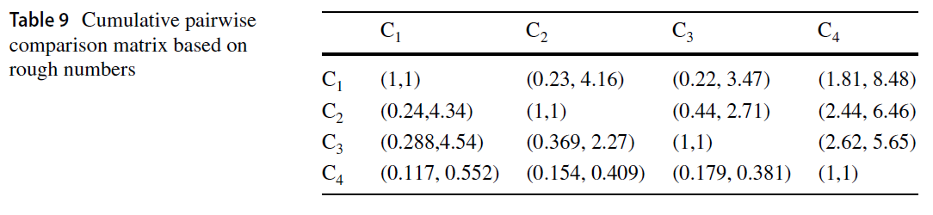
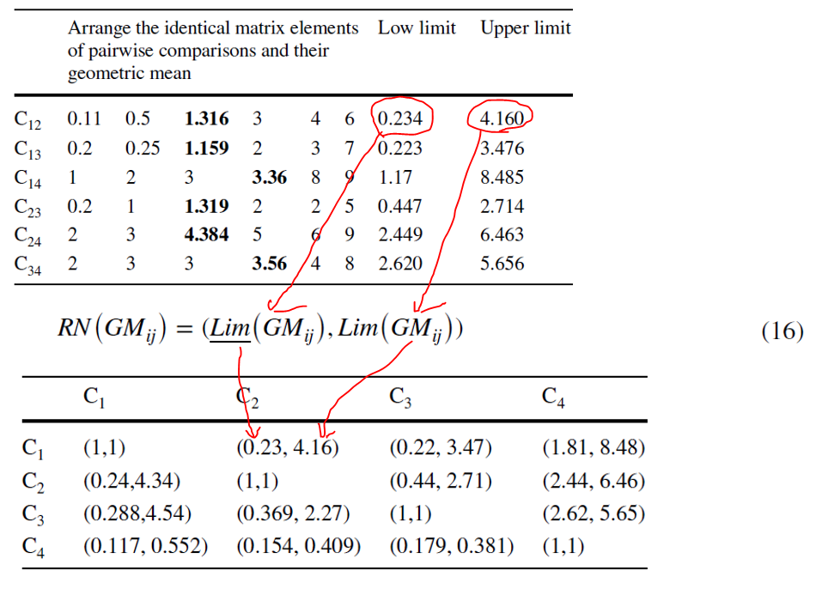
然後基於粗略數形成累積的成對比較矩陣。 為了形成這個矩陣，在計算和放置上半部分元素之後，根據層次分析法中的倒數原理計算下半部分元素。 在表 9 中給出累積成對比較矩陣。

Slide 17
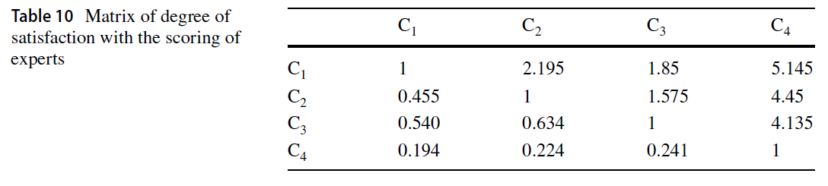
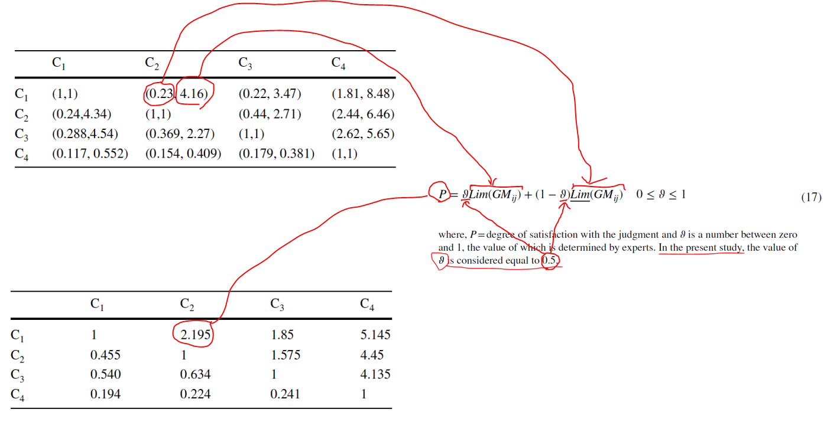
本階段計算專家打分的滿意度。 結果如表 10 所示。
模型準備成本(c1)的準則最終權重為0.437，操作策略方法(c2)的準則為0.273，解決方案的質量準則(c3)為0.223，模型的構建和執行時間的準則(c4)為0.0656。 根據加權法的結果，評估備選方案最重要的標準是考慮模型準備成本，因為只有模型準備好才能使用。
其後，水庫調度策略方法(c2)的判據排在第二位，因為水庫調度策略方法直接影響水庫的月釋放量，並在改變水庫性能指標的過程中引起顯著變化，作為未來規劃的判斷依據。
模型的構建和執行時間的標準排在最後，這表明根據專家的說法，模型的構建和執行時間對結果的準確性沒有顯著影響。

Slide 18
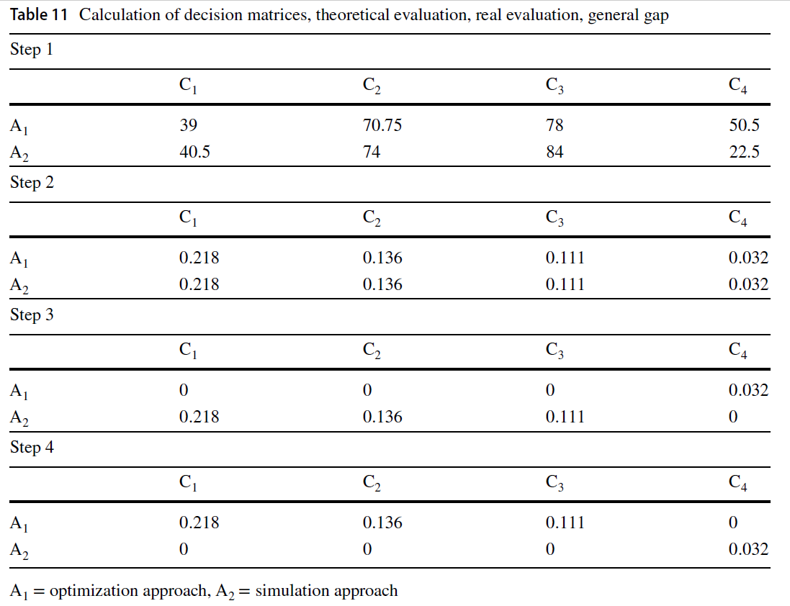
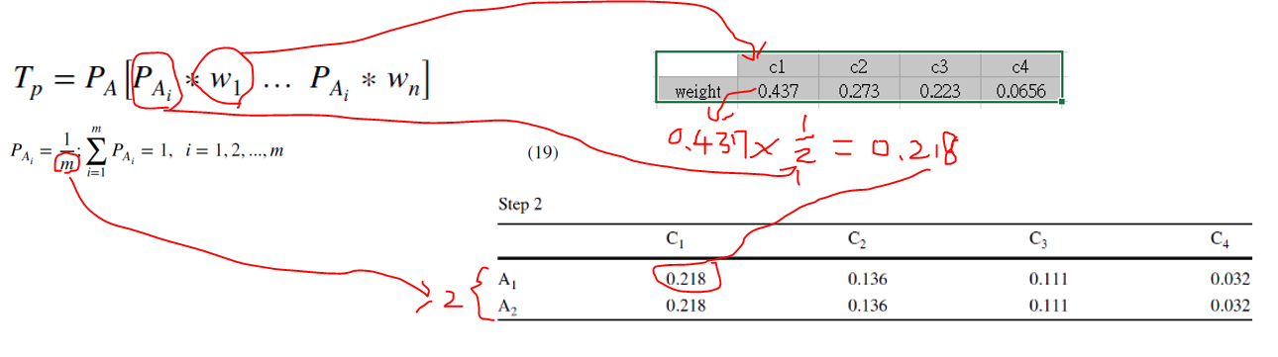
MAIRCA決策方法的結果
在 MAIRCA 決策排序方法的第一步中，初始決策矩陣由四位專家完成並彙總他們的意見。 然後在第二步形成理論評價矩陣。 第三步，計算真實的評估矩陣。 接下來，在第四步中形成通用間隙矩陣。

Slide 19
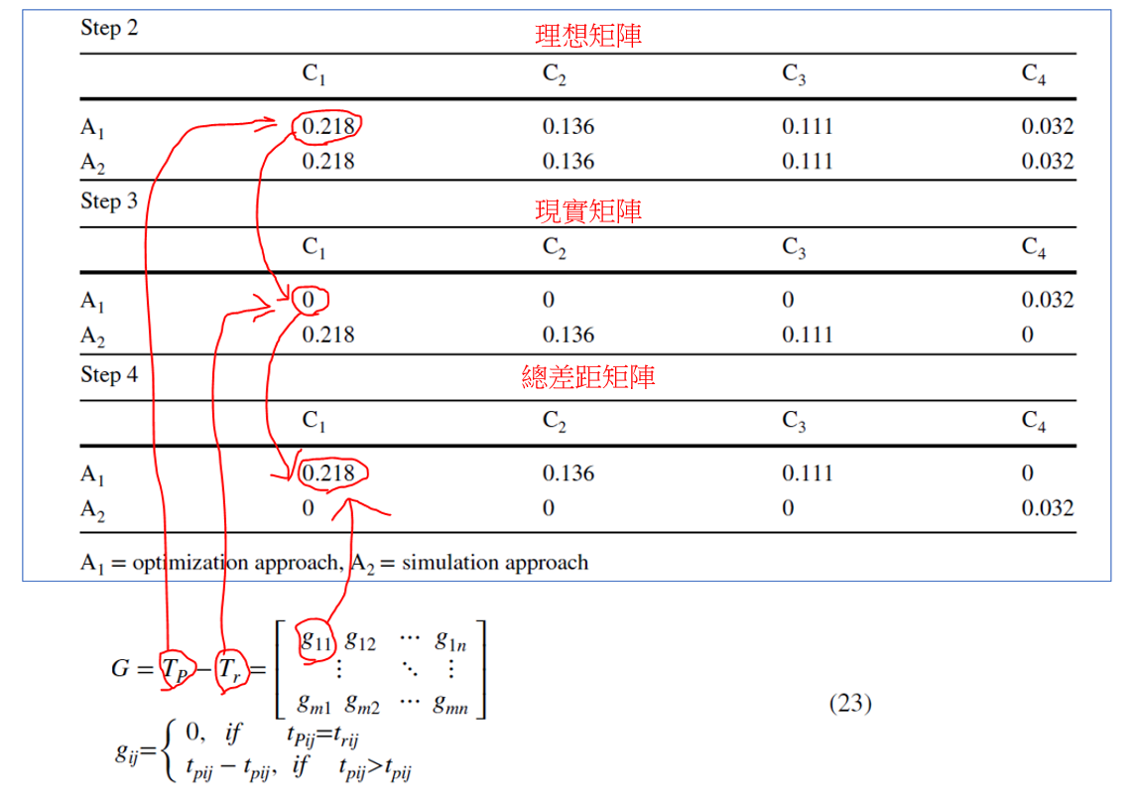
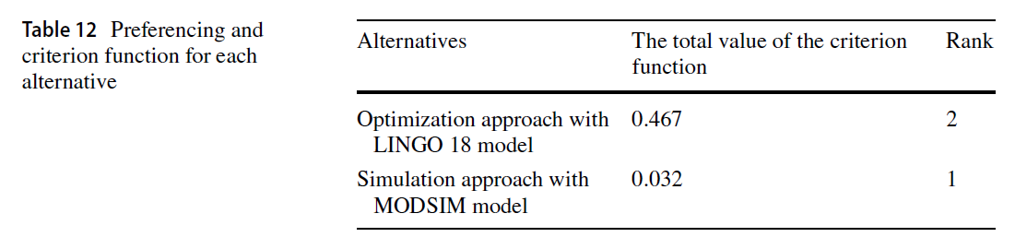
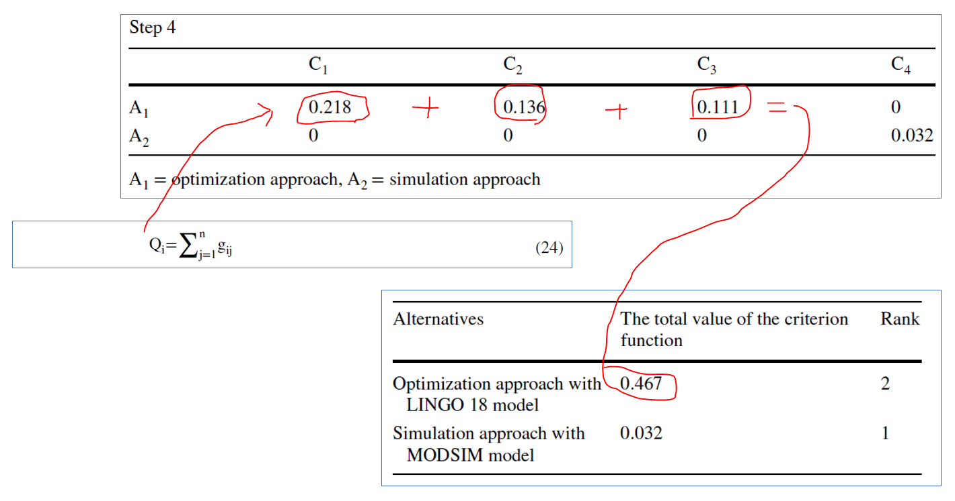
在最後一步中，計算了每個備選方案的標準函數的最終值，如表 12 所示。表 12 的結果表明，使用具有較低標準函數的 MODSIM 模型的仿真方法優於使用 LINGO 18 的優化方法。

Slide 20
結論
MODSIM模型作為更合適的模擬方法，表明專家認為不同地區廣泛使用的模擬器的模擬結果比LINGO 18模型的優化更合適，因為LINGO 18模型的目標函數和約束由決策者確定。由於政策制定者可能沒有使用適合研究區域情況的目標函數和基於不切實際的結果，供水系統的現狀將更加危險。
此外，LINGO 18 優化模型的提供成本讓專家們將免費存取 MODSIM 仿真模型視為其優勢之一。 MODSIM 模型中定制的可能性使其具有很大的靈活性，可以對范圍廣泛的具有不同特徵的水系統進行建模。此外，MODSIM 模型能夠根據供水系統的性能指標為解決方案提供更多質量標準，旨在提供更多的利益相關者滿意度，這在選擇 MODSIM 模型的仿真方法方面發揮了重要作用。
Comments
建議這篇論文在投稿前檢查一下矩陣中的數字是否有誤植，另外如果在結果的部分也一併把相關的公式擺在旁邊，可以讓閱讀者省去很多自己推導還原以及不停翻閱的動作。也希望可以把 Lingo 的模型呈現在論文上。
從這篇論文中我學到了幾何平均數的具體運用方式，以及如何用矩陣一步一步的處理資料來做研究。同時也擴充了許多有關於氣候的相關知識。

